Slide 1
Zaawansowana fabryka poleceń

Slide 2
Zadania do wykonania
Umożliwienie dynamicznego tworzenia złożonych poleceń
Rozbudowa istniejących poleceń
Wielokrotne wykorzystanie zbioru poleceń
System klasyfikacji i filtracji poleceń

Slide 3
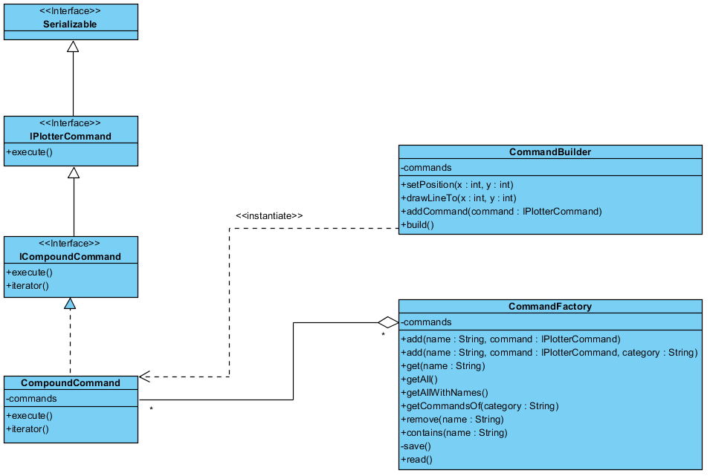

Slide 4
Wykorzystane wzorce
Builder
prototype

Slide 5
Builder

Slide 6
Prototype

Slide 7
Wzorce jakie użyte zostały
Przedstawić polecenia jakie mieliśmy wykonać

Slide 8
Dziękujemy za uwagę

